Slide 1
A dél-dunántúli kisvárosok a fejlesztési tervek tükrében
A Magyar Regionális Tudományi Társaság XI. Vándorgyűlése
Az új európai kohéziós politika
Horeczki Réka
MTA KRTK Regionális Kutatások Intézete
Kaposvár, 2013. november 21-22.
* A prezentáció az NK-104985 témaszámú - Új térformáló erők és fejlődési pályák Kelet-Európában a 21. század elején c. OTKA kutatás keretében készült.

Slide 2
Városok számának változása Magyarországon 1950-2012 között
Forrás: saját szerkesztés

Slide 3
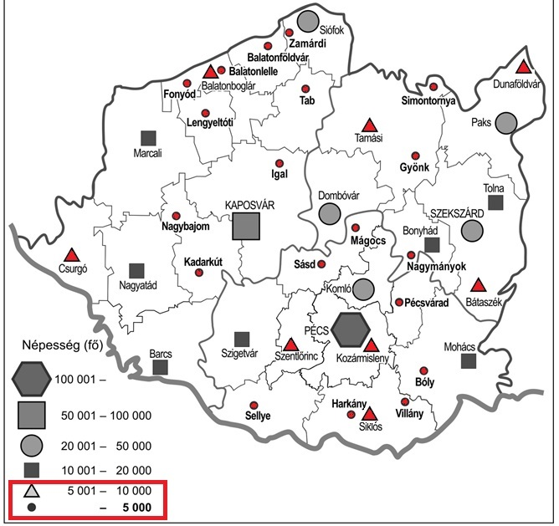

Slide 4
Stratégiaalkotás szükségessége
Fenntartható városfejlesztés
Integrált városfejlesztési politika
Fejlesztendő terület adottságaira épít
„ … középtávú, stratégiai szemléletű, megvalósítás orientált tervezési dokumentum, amely meghatározza a városok fejlesztési tevékenységeit
Érintett partnerek céljainak, elvárásainak ütköztetése az önkormányzat szerepével.”

Slide 5
Integrált Városfejlesztési Stratégia léte a kisvárosokban
Baranya megye |  | Somogy megye |  | Tolna megye
Bóly | - | Balatonboglár | + | Bátaszék | +
Harkány | - | Balatonföldvár | + | Dunaföldvár | -
Kozármisleny | - | Balatonlelle | - | Gyönk | -
Mágocs | + | Csurgó | - | Nagymányok | -
Pécsvárad | + | Fonyód | - | Simontornya | +
Sásd | + | Igal | + | Tamási | -
Sellye | - | Kadarkút | -
Szentlőrinc | - | Lengyeltóti | -
Siklós | + | Nagybajom | +
Villány | + | Tab | -
 |  | Zamárdi | +

Slide 7
Nagybajom
Forrás: Nagybajom város IVS-e, 2009

Slide 8
Villány
Forrás: IVS Villány város önkormányzatának, 2010

Slide 9
Simontornya
Forrás: Simontornya IVS, 2009

Slide 10
Összefoglalás
Általános fejlődési pályák felvázolása
Kevés a specifikus jövőkép
Nincs kooperációra való hajlandóság
horeczki@rkk.hu

